Slide 1
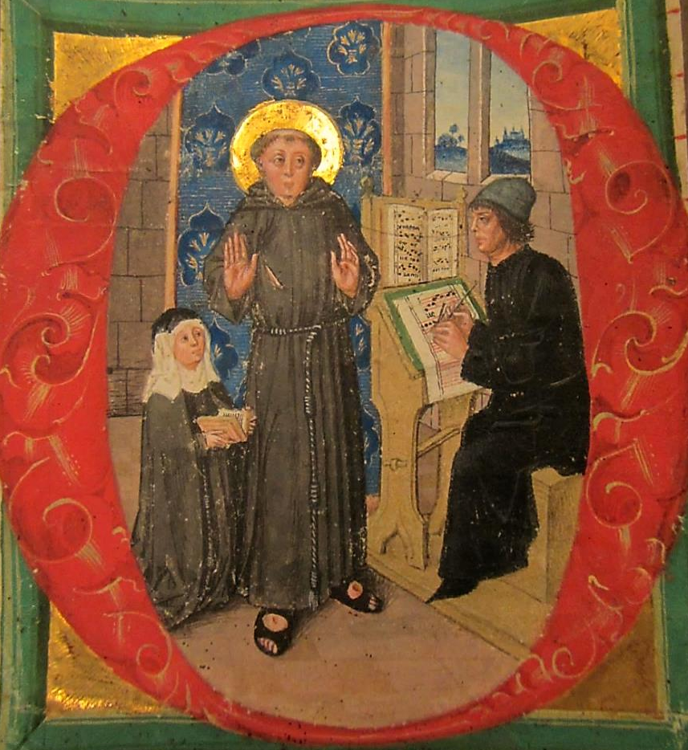
Databázy, rukopisy, literatúra, metodika spracovania rukopisov
Ústav hudební vědy MUNI

Slide 2
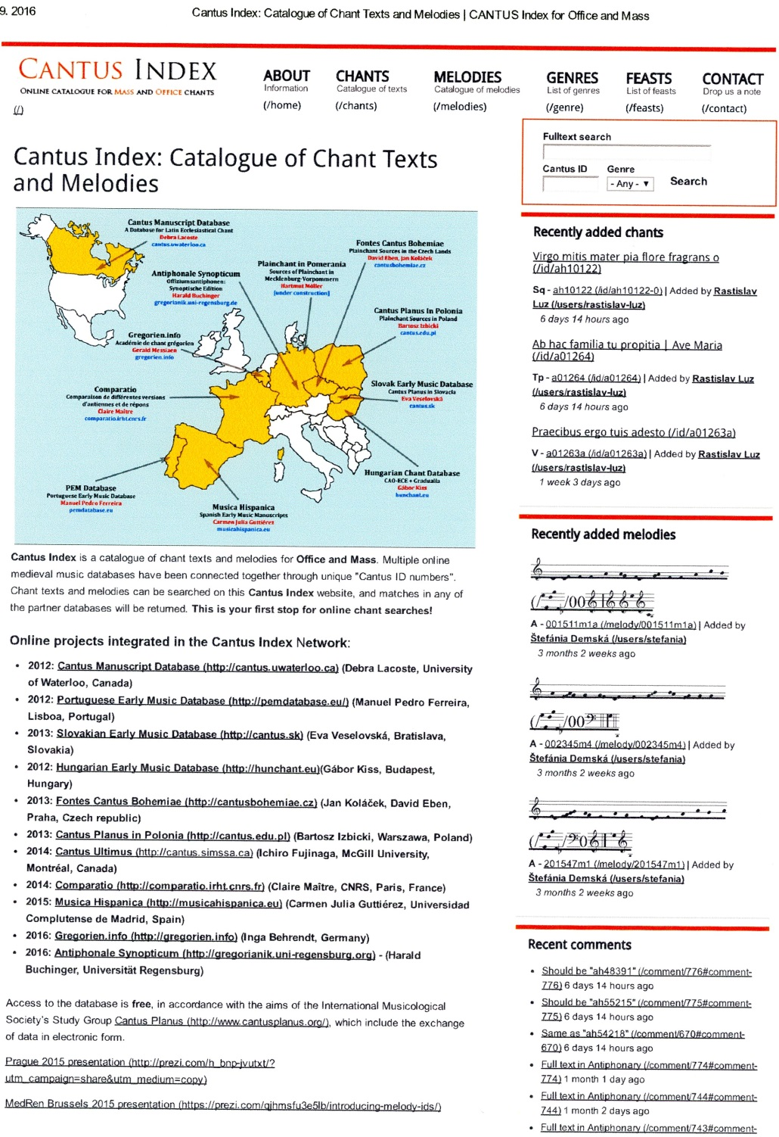

Slide 3
Nadnárodná databáza:
CANTUS INDEX
2012: prepojenie viacerých online národných a medzinárodných databáz stredovekých prameňov
jednotné "Cantus ID numbers" textov a melódií
http://cantusindex.org/

Slide 4
Online databázy integrované siete Cantus Index:
2012: Cantus Database (Debra Lacoste, University of Waterloo, Canada)
2012: Portuguese Early Music Database (Manuel Pedro Ferreira, Lisboa, Portugal)
2012: Slovak Early Music Database (Eva Veselovská, Bratislava, Slovakia)
2012: Hungarian Chant Database (Zsuzsa Czágany, Gábor Kiss, Budapest, Hungary)
2013: Fontes Cantus Bohemiae (Jan Koláček, David Eben, Praha, Czech republic)
2013: Cantus Planus in Polonia (Bartosz Izbicki, Warszawa, Poland)
2014: Cantus Ultimus (Ichiro Fujinaga, McGill University, Montréal, Canada)
2014: Comparatio (Claire Maître, CNRS, Paris, France)
2015: Musica Hispanica (Carmen Julia Gutiérrez, Universidad Complutense de Madrid, Spain)
2016: Gregorien.info (Inga Behrendt, Gerald Messiaen, Bernhard Schmid)
2016: Antiphonale Synopticum (Harald Buchinger, Universität Regensburg)
2018: Medieval Music Manuscripts Online (Dominique Gatté, Strasbourg, France)

Slide 5
Cantus: A Database for Latin Ecclesiastical Chant - Inventories of Chant Sources
http://cantus.uwaterloo.ca/
Cantus - databáza rukopisov a tlačí, 153 rukopisov
základný systém spracovania rukopisov, skratky, čísla
fáza: publikácia René-Jean Hesberta: Corpus Antiphonalium Officii (fulltexty 12 najstarších rukopisov stredovekého ofícia z Európy)
fáza: systém prispievateľov + kontroly
fáza: implementácia do nadnárodnej databázy CANTUS INDEX
Systém označovania spevov: "CAO 1234" - "cao 1234" - "CANTUS ID 001234" najnovšie "Can 001234„
Bower Sequence Database – 326 prameňov (len incipity)

Slide 6
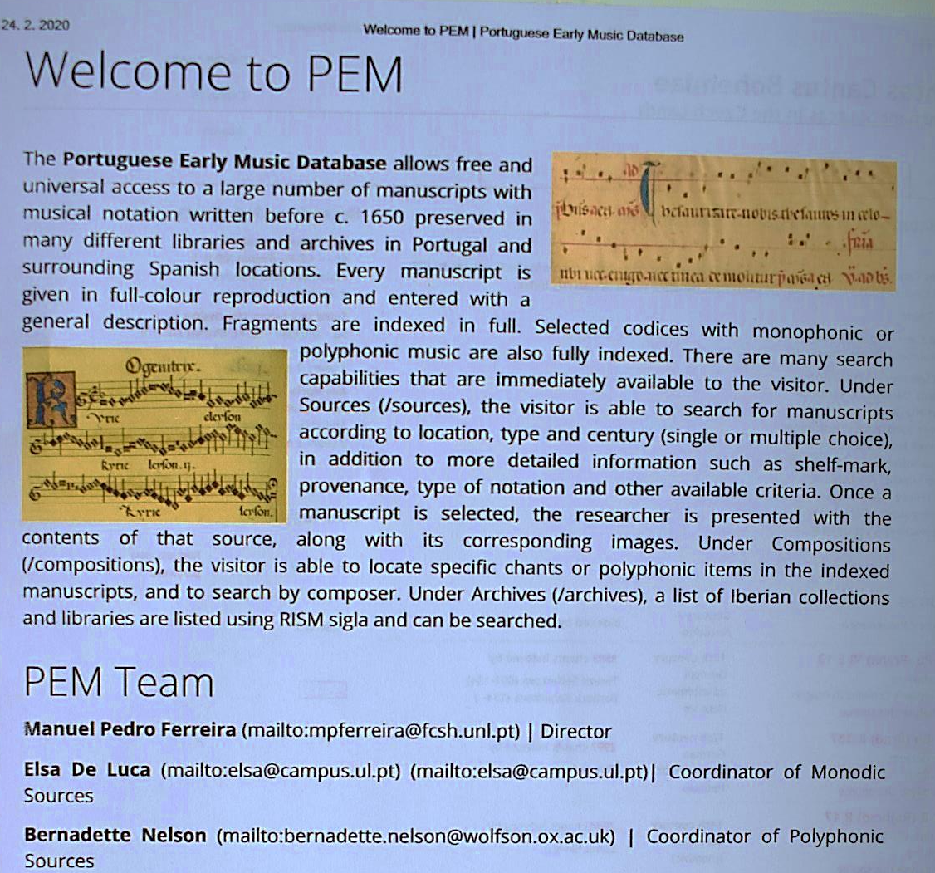
The Portuguese Early Music Database
http://pemdatabase.eu/
- rukopisy a fragment do r. 1650 z Portugalska a Španielska (224 jednotiek, 17.965 spevov)
všetky fragmenty sú fulltextovo spracované
vybrané kompletné rkp. + polyfónne materiály

Slide 7
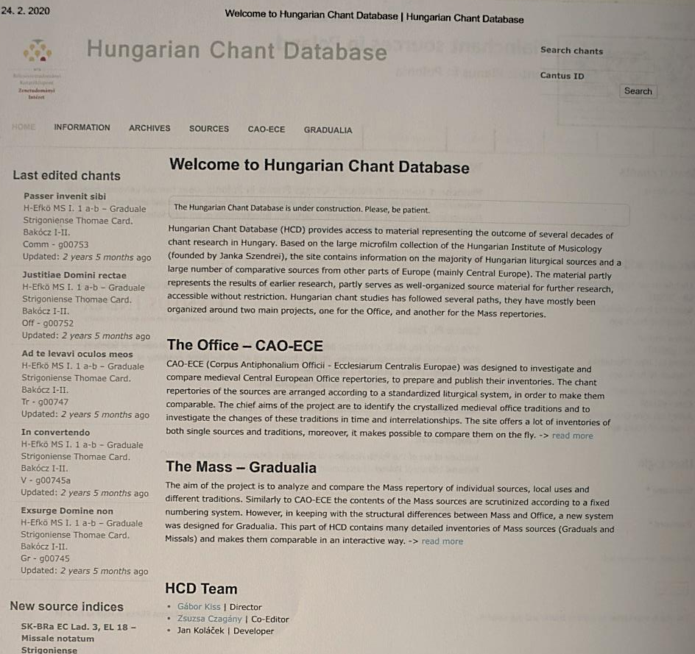
Hungarian Chant Database (HCD)
http://hun-chant.eu/
- viacúrovňový systém spracovania rukopisov stredovekého Uhorska + susedných liturgických tradícií (rôzne výskumy J. Szendrei, L. Dobszaya, Z. Czagány, G. Kissa a i.)
- materiál spracovaný vo forme incipitov i fulltextov
- systém CAO-ECE (edícia Corpus Antiphonalium Officii – Ecclesiarum Centralis Europae
- repertoár omšových i ofíciových kníh

Slide 8
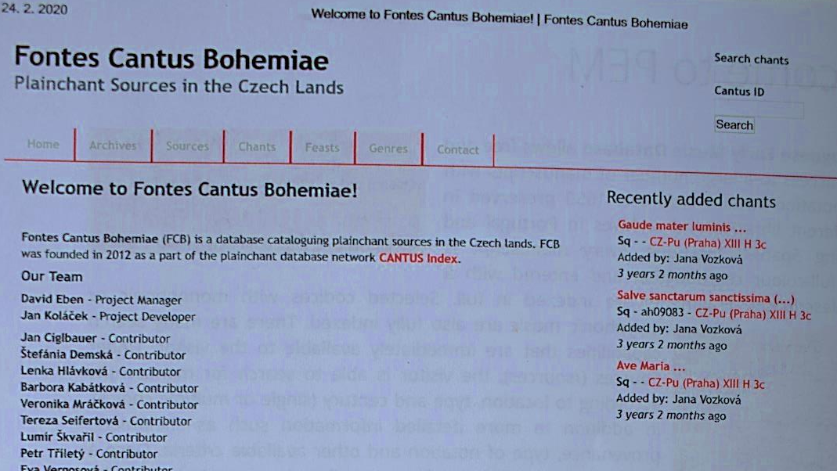
Fontes Cantus Bohemiae (FCB) - databáza rukopisov českej proveniencie, 49 čiastočne importovaných rkp., 20.388 spevov, http://cantusbohemiae.cz/
CZ-Bu (Brno) R 387 Breviarium Rajhrad | 12th century German adiastematic Neumes | 2997 chants indexed by Tereza Seifertová
CZ-R (Rajhrad) R 17 Antiphonarium Rajhrad | 14th century Bohemian (rhombic) | 2944 chants indexed by Lumír Škvařil
CZ-R (Rajhrad) R 418 Graduale Břevnov monastery | 12th century German adiastematic Neumes | 1724 chants indexed by Eva Vergosová
CZ-R (Rajhrad) R 396 Missale Rajhrad | 13th century | 1013 chants indexed by Petr Tříletý Eva Vergosová
CZ-Bm (Brno) A 7115 Missale | 13th century German adiastematic Neumes | 745 chants indexed by Eva Vergosová
CZ-OLu (Olomouc) M III 6 Missale Moravia | 15th century | 479 chants indexed by Eva Vergosová

Slide 9
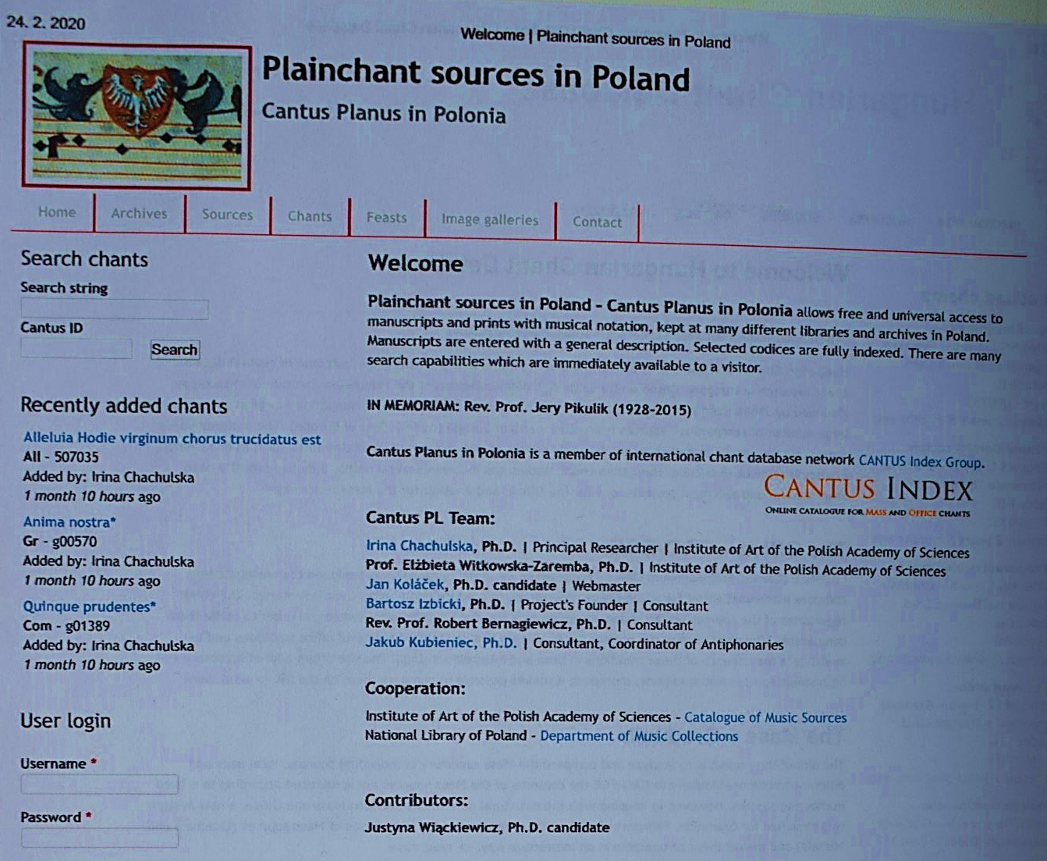
Plainchant sources in Poland - Cantus Planus in Polonia
http://cantus.edu.pl/
- 62 rukopisov a tlačí, 23.418 spevov

Slide 10

Cantus Ultimus
https://cantus.simssa.ca/
výskum na základe optického rozpoznávania znakov - optical music recognition (OMR) technologies
transformácia existujúcej CANTUS database do „a state-of-the-art research environment“, kde bude možné vyhľadávanie hudby i textu

Slide 11
Name | Date | Folio Count | Chant Count
Einsiedeln, CH-E 611 Einsiedeln, Kloster Einsiedeln - Musikbibliothek, 611 | 1300s | 559 | 5261
Salzinnes, CDN-Hsmu M2149.L4 Halifax (Canada), St. Mary’s University - Patrick Power Library, M2149.L4 1554 | 1554-5 | 462 | 2932
St-Maur-F, F-Pn lat. 12044 Paris, Bibliothèque nationale de France - Département des Manuscrits, lat. 12044 | 1100s | 482 | 5698
Paris, F-Pn lat. 15181 Paris, Bibliothèque nationale de France - Département des Manuscrits, lat. 15181 | 1300 c. | 903 | 5213
St. Gallen, CH-SGs 390 Sankt Gallen, Stiftsbibliothek, 390 | 0980+ | 180 | 2192
St. Gallen, CH-SGs 391 Sankt Gallen, Stiftsbibliothek, 391 | 0980+ | 250 | 3022

Slide 12
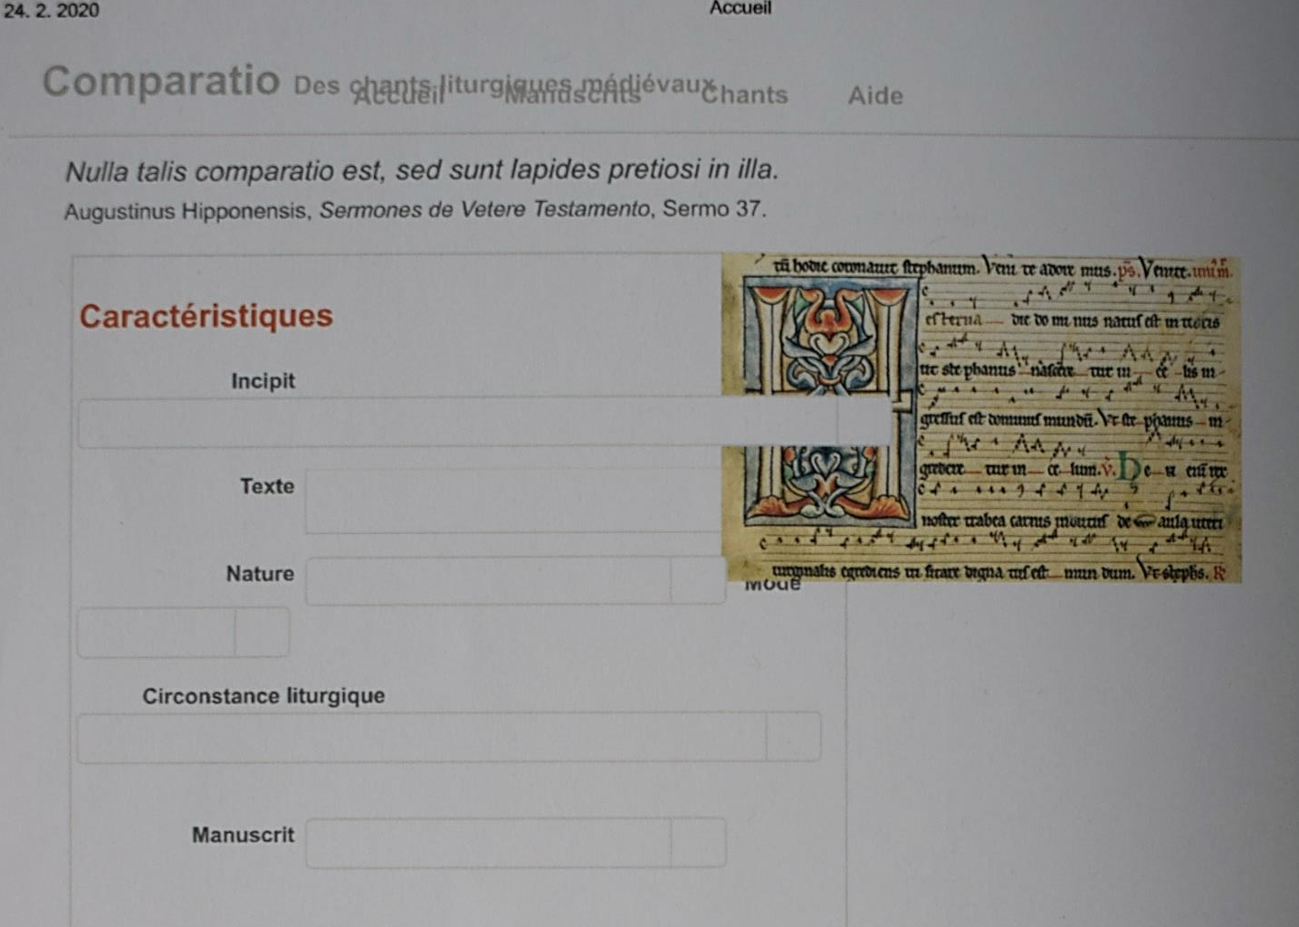
Comparatio (Claire Maître, CNRS, Paris, France)
http://comparatio.irht.cnrs.fr/cantus/index
komparatívna databáza, rôzne európske rukopisy, melodické prepisy antifón a responzórií v súčasnej notácii
60 rkp. Taliansko, Francúzsko, Rakúsko, Dánsko a i.)

Slide 13
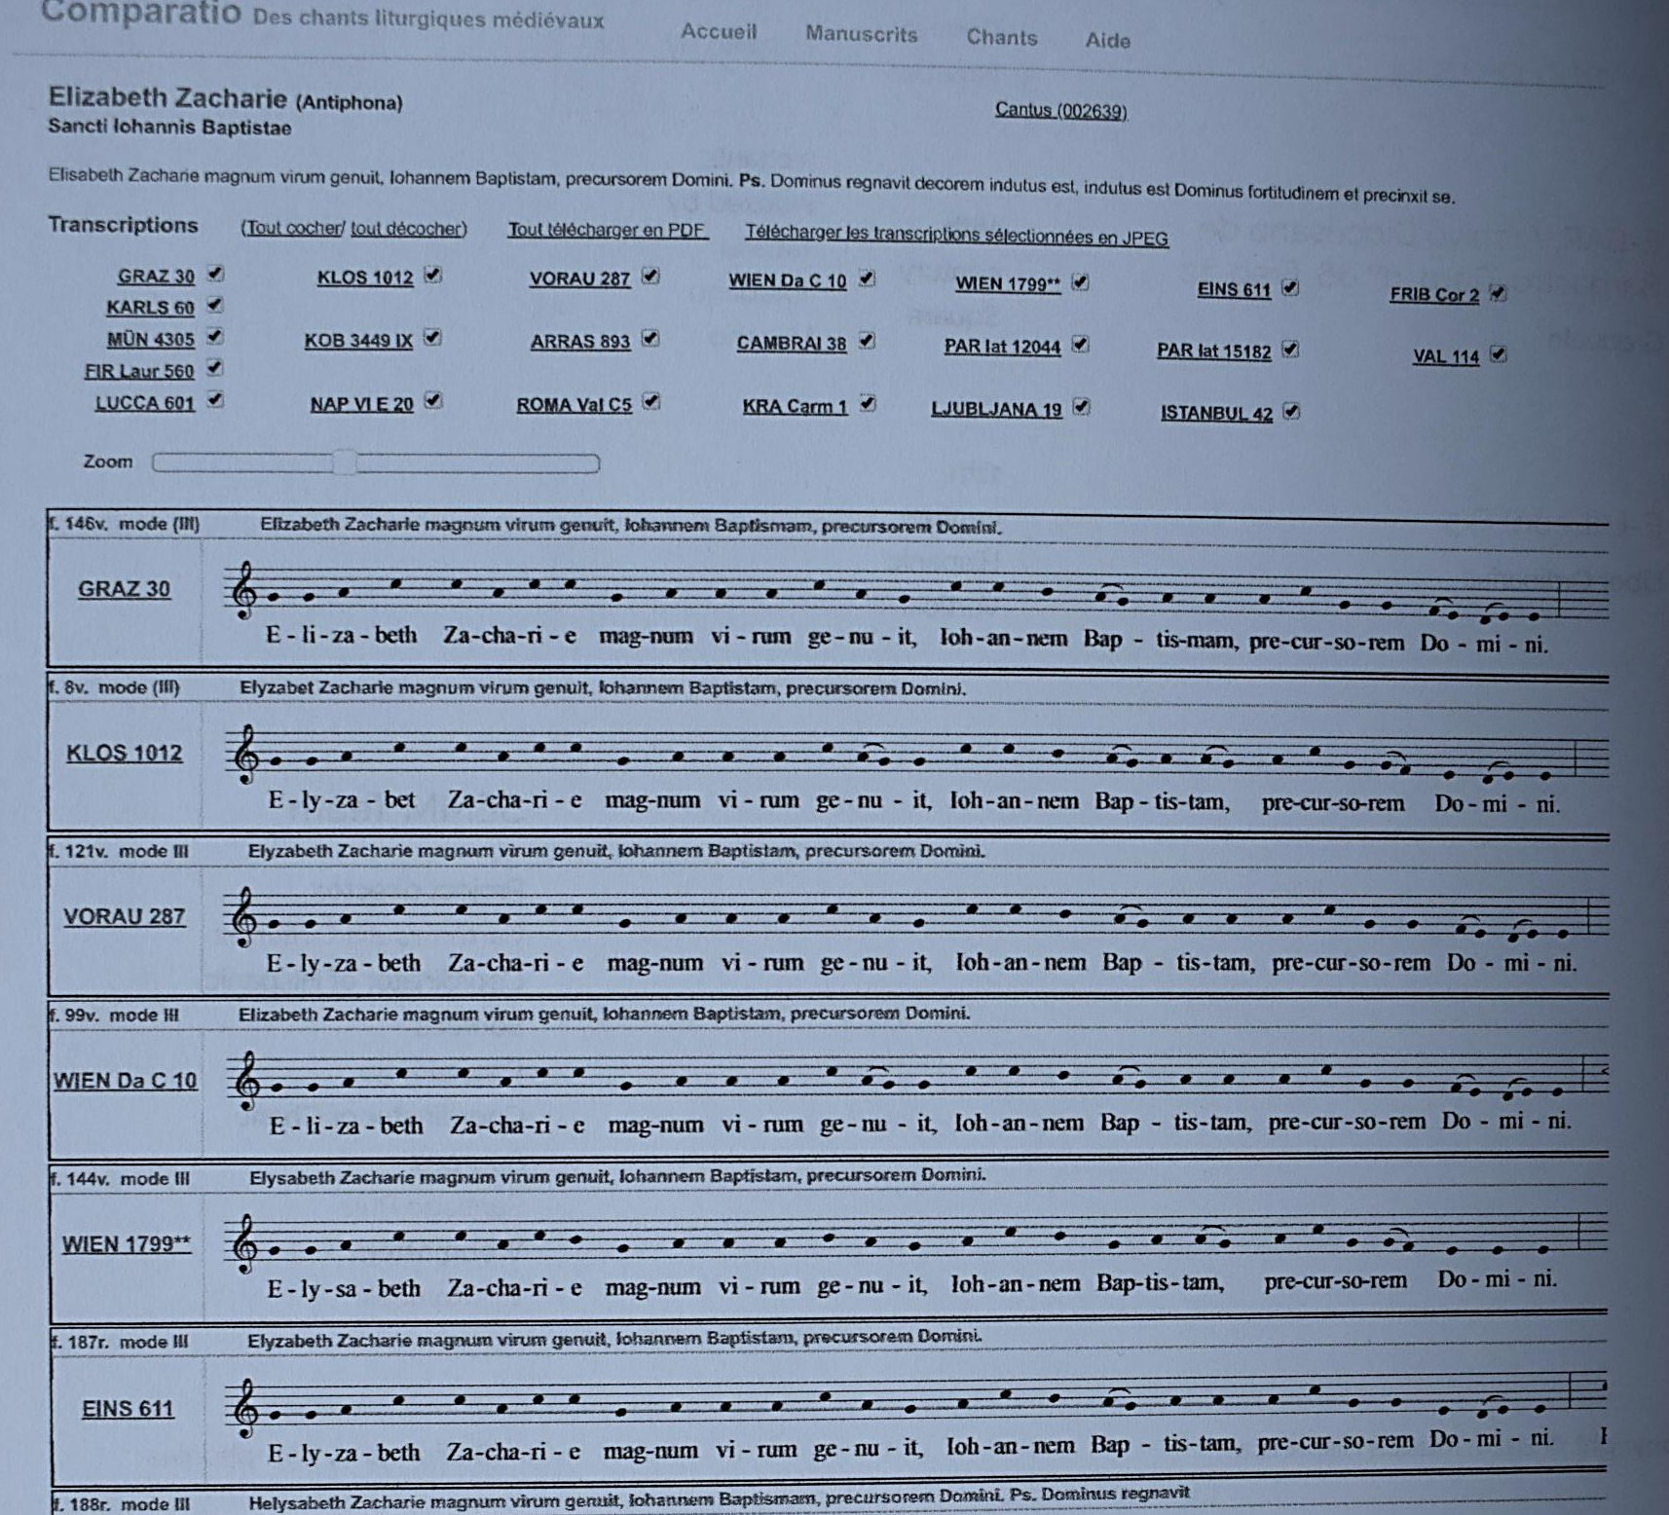

Slide 14
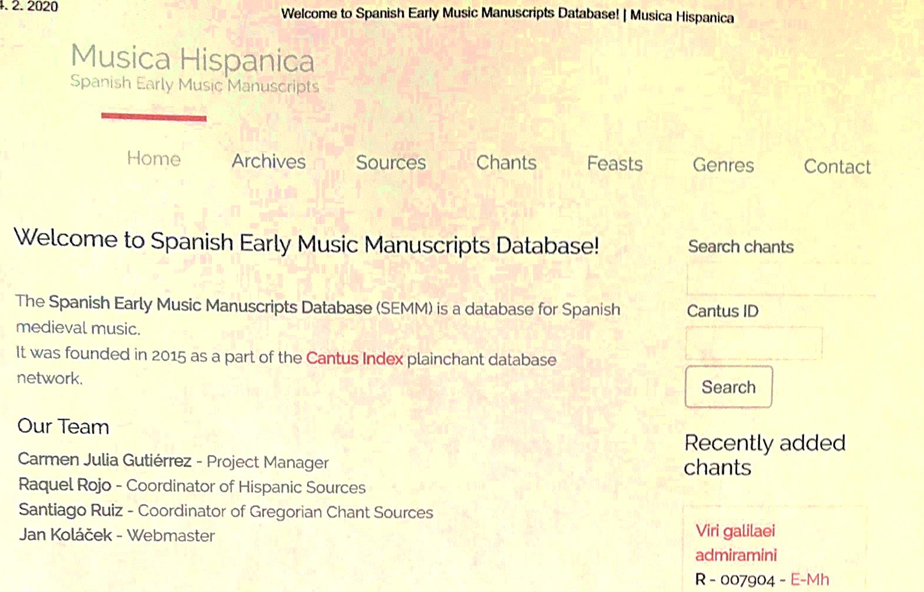
MUSICA HISPANICA -the Spanish Early Music Manuscripts Database (SEMM)
http://musicahispanica.eu/
rukopisy zo Španielska, 32.965 spevov, plánovaných 652 rukopisov

Slide 15
GREGORIEN.INFO
Gregorianisches Repertoire
https://gregorien.info/de
-databáza obsahuje latinské spevy – omšové i ofíciové s prekladmi do nemčiny a francúzštiny (angličtiny), komentáre a analýzy textov + literatúru
Dáta:
10.164 latinských spevov
10.159 nemeckých prekladov
4.783 francúzskych prekladov
77 anglických prekladov
5.459 liniek k 65 knihám Biblie
59.300 liniek k textom zo 435 publikácií a praktických príručiek

Slide 16
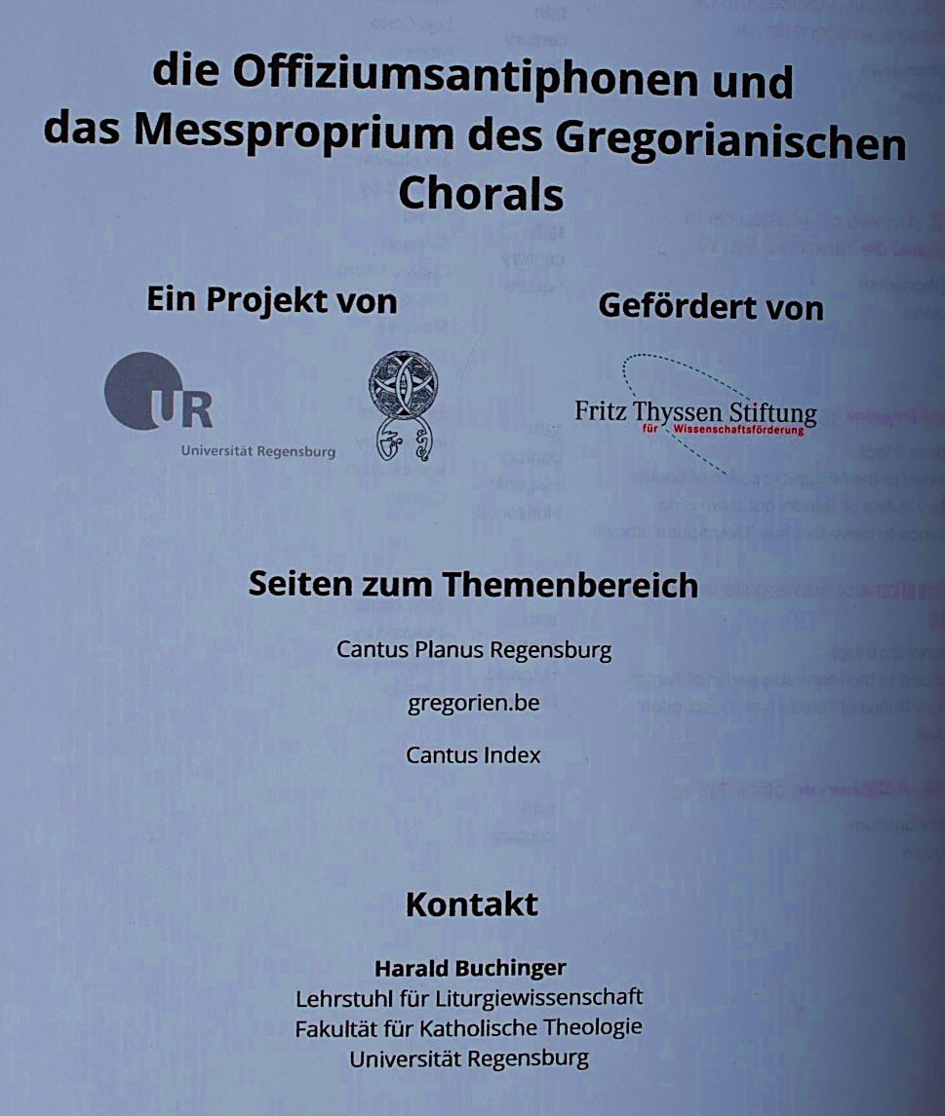
ANTIPHONALE SYNOPTICUM
http://gregorianik.uni-regensburg.de/
- ofíciové antifóny a omšové proprium

Slide 17
MMMO Database
Medieval Music Manuscripts Online Database
http://musmed.eu/
MMMO database je medzinárodná virtuálna knižnica hudobných prameňov zo stredoveku (do r. 1600)
Špeciálnym prínosom sú odkazy na rukopisy s notovanými prípiskami, marginálnymi poznámkami a rukopismi, ktoré nie sú kompletne notované
Browse sources
Browse archives
Pripravuje:
CANTUS IMPERII
Karolínske rukopisy (8th- 14th centuries), rôzne liturgické tradície.
CANTUS ROMANUS
Starorímske rukopisy
CANTUS ITALICUS
Talianske rukopisy (stredné a južné Taliansko)

Slide 18

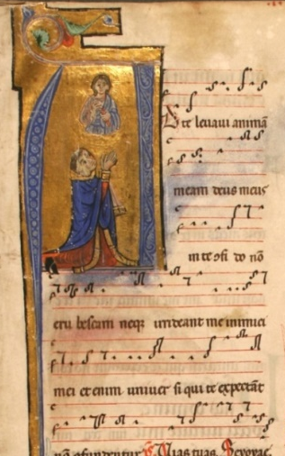
RUKOPISY v ČECHÁCH, na MORAVE a na SLOVENSKU
Stav:
stredoveké pamiatky hudobnej kultúry: špecifická pramenná základňa
najstaršie hudobniny z časového obdobia od konca 11. do začiatku 16. storočia
Miesto uloženia:
A) pôvodné miesto (cirkevné knižnice: fary, kláštory)
B) v rôznych štátnych - archívnych (štátne archívy, mestské archívy), knižničných (Národní knihovna Praha, SVK Olomouc, Moravský zemský archiv, Slovenská národná knižnica, Univerzitná knižnica, Ústredná knižnica Slovenskej akadémie vied /ďalej SAV/ a i.) alebo muzeálnych inštitúciách (České muzeum hudby, Slovenské národné múzeum a i.).
Špecifiká materiálov:
kompletné rukopisy
fragmenty

Slide 19

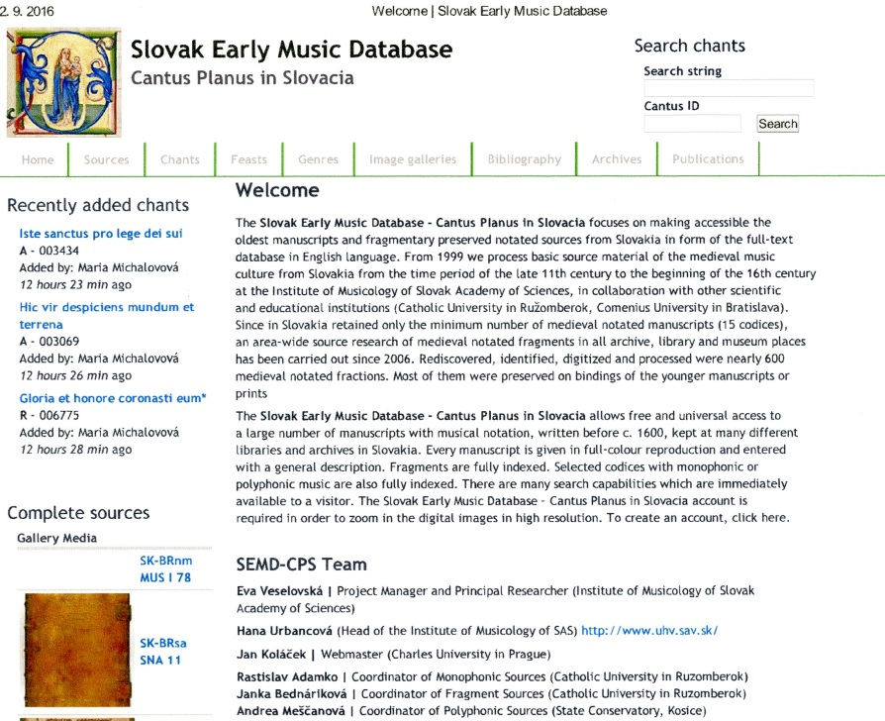
Database: Cantus Planus in Slovacia / Slovak Early Music Database – http://cantus.sk
výskum, analýza, spracovanie, publikovanie a digitalizácia = sprístupnenie stredovekých pamiatok hudobnej kultúry z územia Slovenska
Antiphonaries of Bratislava, Edition Memoria Slovaciae Medii Aevi Manuscripta – Memory of the World UNESCO: Slovenská národná knižnica Martin;
Editions/ Monographies
Fragments research – Edition: Catalogus fragmentorum cum notis musicis medii aevi in Slovacia

Slide 20
Cieľ slovenskej databázy stredovekých prameňov:
sprístupnenie všetkých stredovekých notovaných kódexov a fragmentov z územia Slovenska v spolupráci s konkrétnymi inštitúciami, ktoré stredoveké notované materiály vlastnia alebo ich deponujú
kompatibilita, kooperácia a spolupráca so zahraničnými inštitúciami
Tím:
ÚHV SAV
PhDr. Eva VESELOVSKÁ, PhD.
PhD. Students: Mgr. Veronika Garajová, Mgr. Štefánia Demská
Katedra archívnictva a pomocných vied historických FiFUK:
Mgr. Rastislav Luz, Mgr. Mária Michalovová
Katolícka univerzita v Ružomberku
doc. ThDr. Rastislav ADAMKO, PhD., doc. PaedDr. Janka BEDNÁRIKOVÁ, PhD.; doc. PaedDr. Zuzana Záhradníková, PhD.

Slide 21
Systém spracovania rukopisov:
špecializované metodologické princípy:
Popis prameňa: schéma údajov
kodikologický
paleografický
hudobno-liturgický popis
Konkrétny súhrn postupov pre všetky typy výstupov (databáza, pramenná edícia, katalóg) vychádza zo základných princípov kritickej edície prameňov.
Štruktúra popisu:
špecifikácia miesta uloženia (ak je možné s aktuálnym názvom inštitúcie v súčinnosti so skratkami v RISM /Répertoire International des Sources Musicales/);
odkaz na signatúru,
zaradenie podľa typu liturgickej knihy,
datovanie; provenienciu, typ notácie, typ písma, jednohlasný alebo viachlasný rukopis, druh materiálu (pergamen, papier), rozmery (údaj o rozmeroch celého fólia aj s okrajmi, rozmery zrkadla – písacej plochy, šírka jedného stĺpca /pri dvojstĺpcových rukopisoch/, výška notovej osnovy, veľkosť medzery, rozmery základnej neumovej štruktúry – punktum)

Slide 22
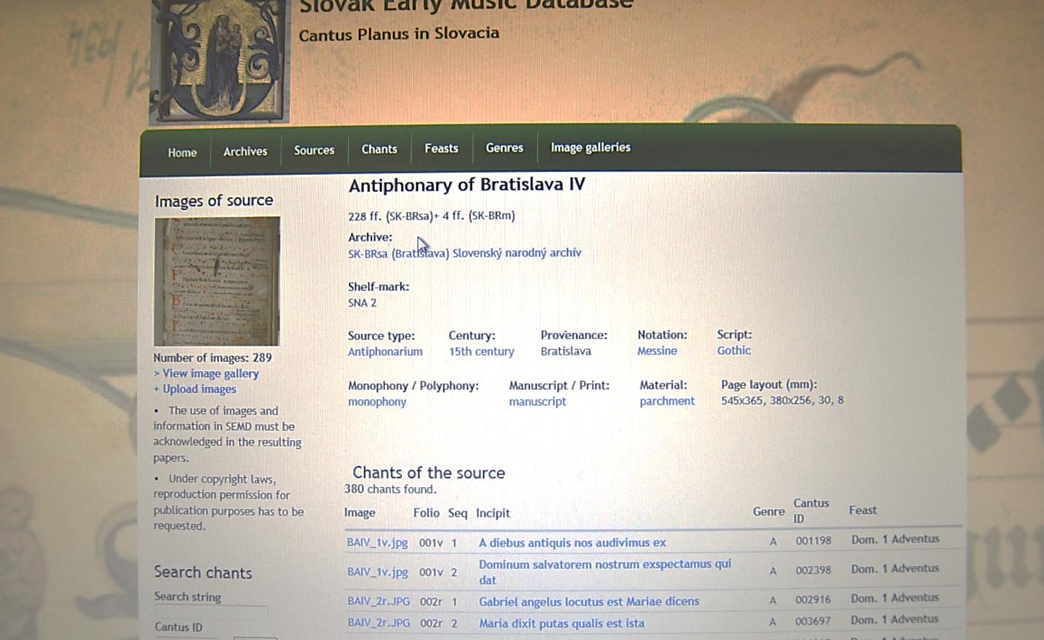
Home
Archives
Sources
Chants
Feasts
Genres
Image galleries

Slide 23
SK-BSa (Banská Štiavnica) Protocollum No.inv.269 16 MMBŠ 16K12 1587-1591, škatuľa 5
Archive:
SK-BSa (Banská Štiavnica), Štátny archív v Banskej Bystrici, pobočka Banská Štiavnica
Shelf-mark:
Protocollum No.inv.269 16 MMBŠ 16K12 1587-1591, škatuľa 5
Source type:
Breviarium
Century:
14th century
Provenance:
Slovakia
Notation:
Messine
Script:
Gothic
Monophony / Polyphony:
monophony
Manuscript / Print:
manuscript
Material:
parchment
Page layout (mm):
503x335, 370x220, 100, 12, 3

Slide 24
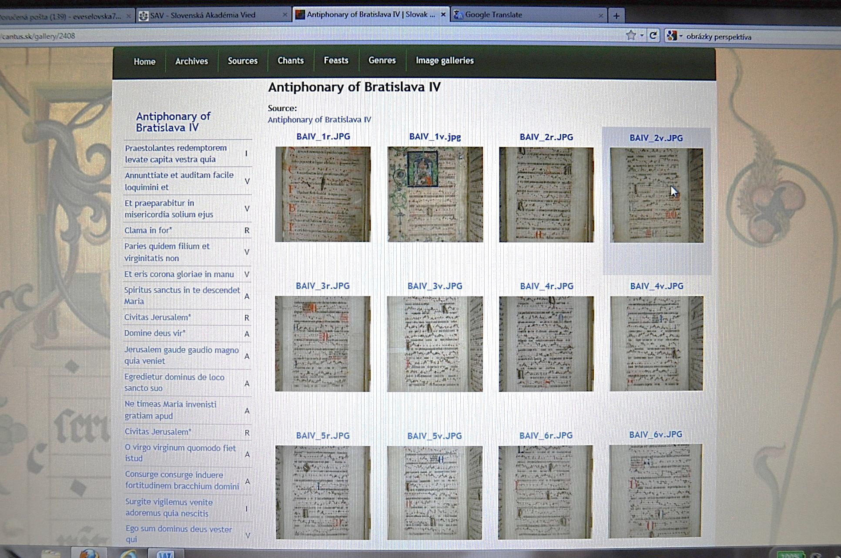
Image galleries – digitálna kópia fólia s odkazom na spev

Slide 25
Iné európske databázy:
https://www.uni-regensburg.de/Fakultaeten/phil_Fak_I/Musikwissenschaft/cantus/
DAVID HILEY, ROBERT KLUGSEDER
Microfilm Archiv Würzburg | Bruno Stäblein Archiv: Chant sources used in studies at the Institut für Musikwissenschaft at Erlangen-Nürnberg University
Aquileian and Regensburg Chant database | Database of liturgical chants of the medieval Patriarchate of Aquileia and the City of Regensburg (DFG research project, Universität Erlangen)
Offices of the Saints | DFG research project "Die Gesänge der Heiligen-Offizien (Historiae) im Mittelalter"
Responsories for Advent | Search facility for liturgical office books (R.-J. Hesbert / K. Ottosen)
Responsories for the Office of the Dead | Search facility for liturgical office books (K. Ottosen)
Post-Pentecost Antiphons | Search facility for series of post-Pentecost antiphons (D. Hiley)
Post-Pentecost Alleluias | Search facility for series of post-Pentecost Alleluias (D. Hiley)
Post-Easter Alleluias | Search facility for series of post-Easter Alleluias (P. Wittwer)
CAO search | Search facility for the texts of office chants edited in R.-J. Hesbert's Corpus Antiphonalium Officii vols. 3+4
Chant Bibliography I. | Western plainchant bibliography (D. Hiley)
Chant Bibliography II. | Liturgical Chant Bibliography (G.M. Paucker, P. Jeffery and T. Kohlhase)
Liturgical manuscripts in British libraries | Basic information about ~4400 liturgical books (D. Hiley)
Liturgical manuscripts in German libraries | Basic information about ~10000 liturgical books (K. Thomayer)
Breviaries in French libraries | Basic information about ~1000 breviaries (V. Leroquais)
Monumenti vaticani | Search facility for medieval notation systems edited in H. M. Bannister's "Monumenti vaticani di paleografia musicale latina". Additional basic information about ~1000 Musicalia of the Vaticana (R. Klugseder)

Slide 26
Chant data archives
CANTUS - a database for latin ecclesiastical chant | Department of Early Music at Budapest
CANTUS PLANUS AUSTRIA (Web Archive for Medieval Music in Austria) | Late Medieval Liturgical Offices LMLO
Giacomo Baroffio - Iter Liturgicum Italicum | Monumenta Musicae Byzantinae at Copenhagen
Analecta Hymnica | La Trobe University Medieval Music Database
Cantus Index
Printed liturgical sources
Renaissance Liturgical Imprints (RELICS)
Chant theory databases
Thesaurus Musicarum Latinarum (TML) at Indiana | Lexicon Musicum Latinum at Munich (de, fr)
Chant homepage
The Gregorian Chant Home Page at Princeton | International Association for Studies of Gregorian Chant (AISCGre)
Musicologie Médiévale
Publishers
Institute of Medieval Music, Canada | Abbaye Saint-Pierre de Solesmes
Libraries, catalogues, manuscripts
RISM Libraries Directory | Manuscritpa Mediaevalia
Bayerische Staatsbibliothek München | British Library London
CEEC - Codices Electronici Ecclesiae Coloniensis | Danish Liturgical Fragments from the Middle Ages edited by Knud Ottosen
Hill Monastic Manuscript Library | Codices Electronici Sangallenses (CESG)
e-codices (Virtual Manuscript Library Switzerland) | Österreichische Nationalbibliothek Wien
Biblioteca Apostolica Vaticana | Gregofacsimil
Musicology homepage
Royal Holloway Music Dept's Golden Pages | The International Musicological Society (IMS)
Related research areas
Einbanddatenbank | Wasserzeichenkartei Piccard
Zeitrechnung des Deutschen Mittelalters und der Neuzeit von Hermann Grotefend | ORBIS LATINUS
Historical Auxiliary Sciences (Codicology)
Theology
Klöster in Bayern | Acta Sanctorum Database
Ökumenisches Heiligenlexikon | Documenta Catholica Omnia

Slide 27
CANTUS NETWORK
https://gams.uni-graz.at/context:cantus
liturgia a hudba stredovekej cirkevnej provincie SALZBURG (sufragánne biskupstvá: Brixen, Freising, Passau, Regensburg)
vývoj rakúskej a bavorskej liturgickej tradície
komparácia a vyhodnotenie rukopisov:
primárne pramene: Libri Ordinarii (liturgický rítus, skrátená forma – forma scénara)
sekundárne pramene: antifonáre, breviáre, graduály, misály, sekvenciáre atď.
Liber ordinarius obsahuje pravidlá pre všetky bohoslužby určitého kostola, kláštora, diecézy alebo skupiny kláštorov. Incipity spevov, čítaní, modlitieb pre ofícium, omšu a procesie. Obsahuje aj pokyny o bližšom prevedení konkrétnych slávení (ako, kde). Niekedy obsahuje aj dobové spresnenia, ktoré konkretizujú alebo udávajú pokyny k sláveniu určitých sviatkov alebo dôležitých slávení.

Slide 28
CODICOLOGICA ET HYMNOLOGICA BOHEMICA LITURGICA (CHOBOL)
http://www.hymnologica.cz/sequences
stránka, ktorá je venovaná stredovekému liturgickému repertoáru a rukopisom z Čiech
prepája 2 databázy:
Manuscripti Liturgici Ecclesiae Pragensis: katalóg liturgických rkp. + popisy, cca 70 liturgických kníh od 8 – 16. stor., uchovávané, objednané a písané pre Katedrálu sv. Víta, resp. pre jej prax
Index Sequentiarum Bohemiae Medii Aevi: katalóg sekvencií z liturgických rkp. Z Čiech, cca 270 sekvencií, najmä sekulárnych (nie monastické).

Slide 29
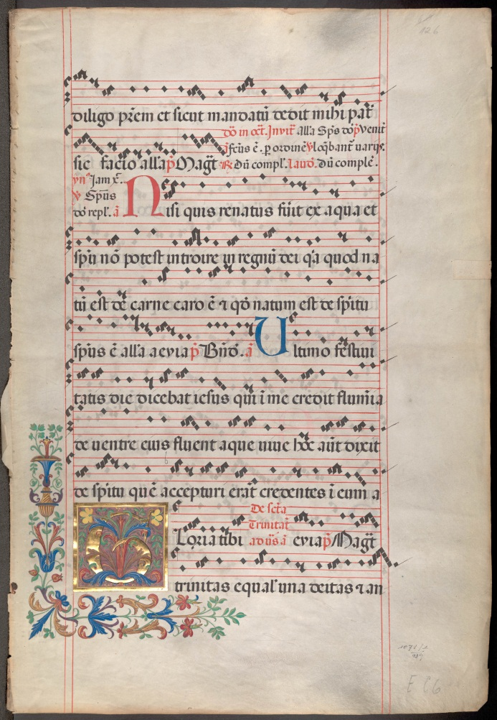
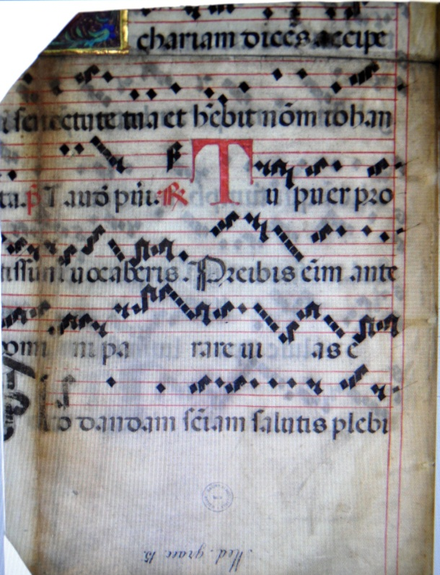
GNA 3 (spolu 32 signatúr): http://www.oeaw.ac.at/kmf/cvp/) http://www.oeaw.ac.at/kmf/cvp/fragmentphp/fragmente/signaturGET.php?Signatur=sn26414

Slide 30
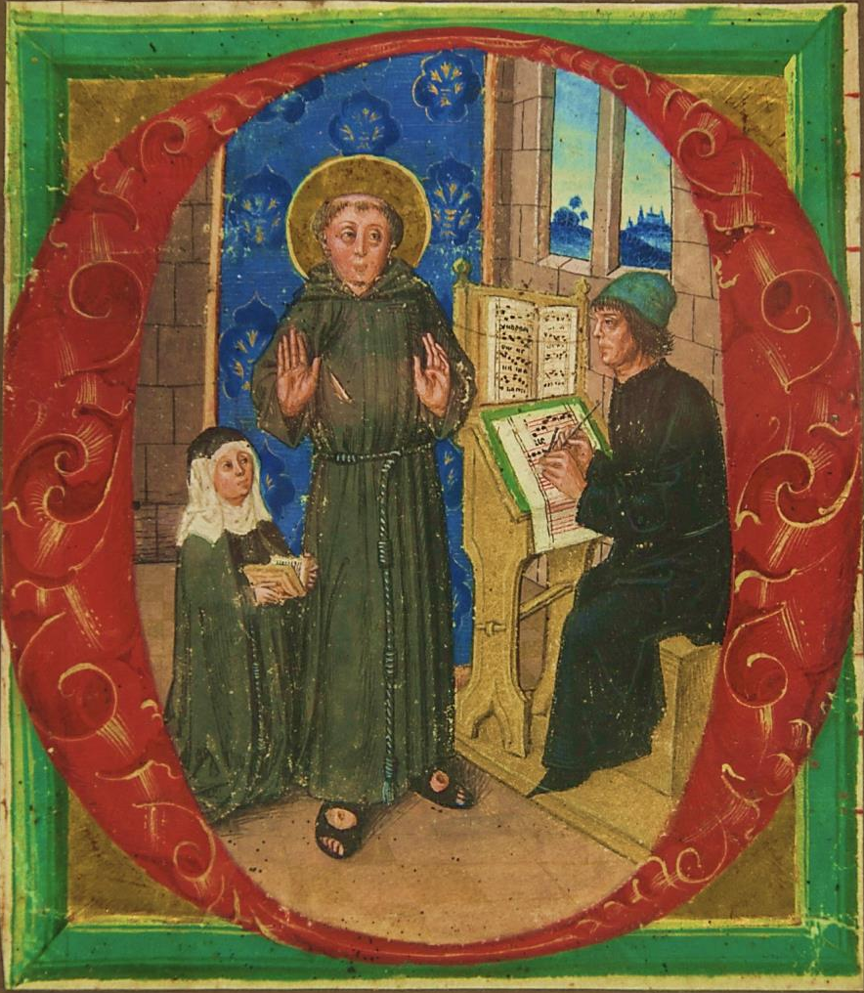
Ďakujem za pozornosť

